Slide 1

国际妇女节 International Women’s Day 祝妈妈妇女节快乐 Happy Women's Day to Mom
zhù mā ma fù nǚ jié kuài lè

Slide 2


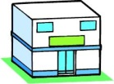





语言点 Language Points
Ways of expressing position
北
银行在书店东边。
书店在银行西边。
东

Slide 3
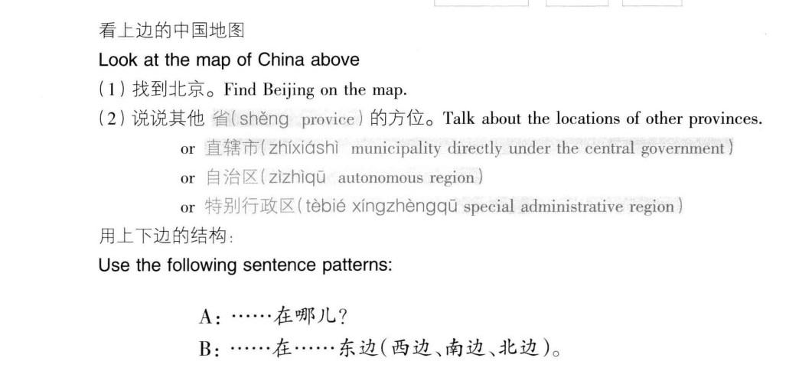

Slide 4
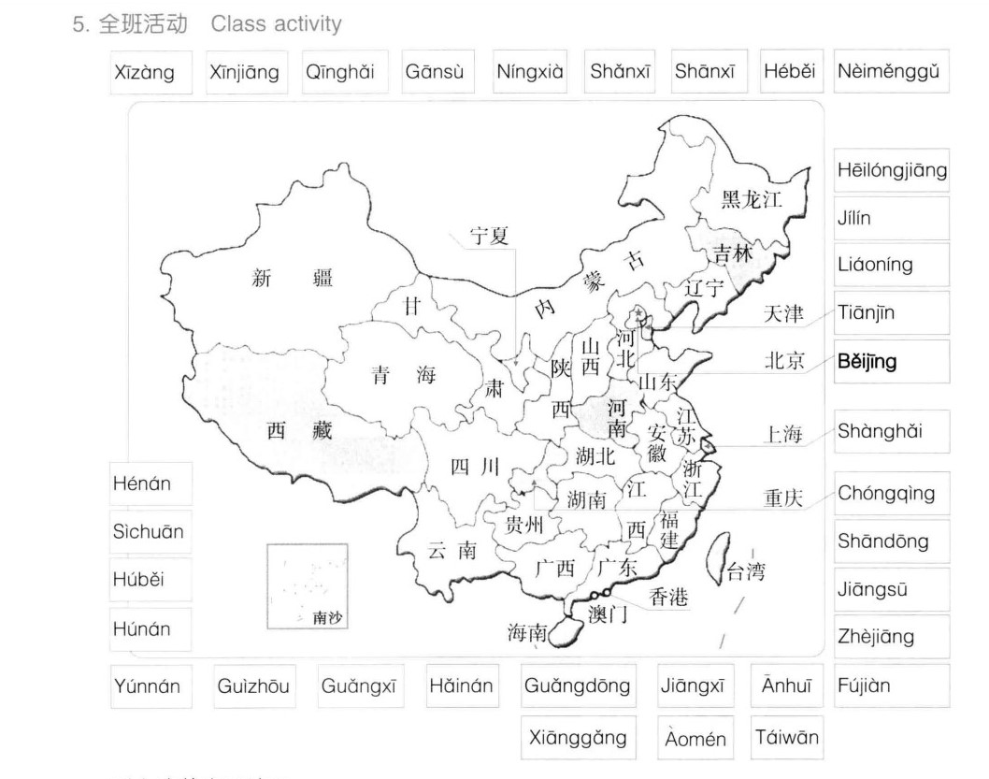

Slide 5
第八课 墙上有一张地图

Slide 6
生词
房间fánɡjiān room
桌子zhuōzi desk
椅子yǐzǐ chair
书架shūjià bookshelf
柜子ɡuìzi cabinet
墙qiánɡ wall
把bǎ measure word
里lǐ inside
外wài outside
上shànɡ upside
左zuǒ left
右yòu right

Slide 7
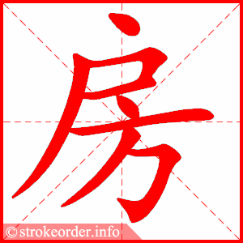
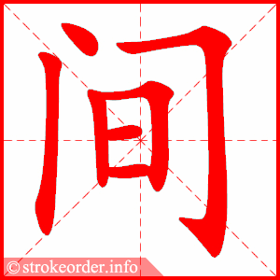
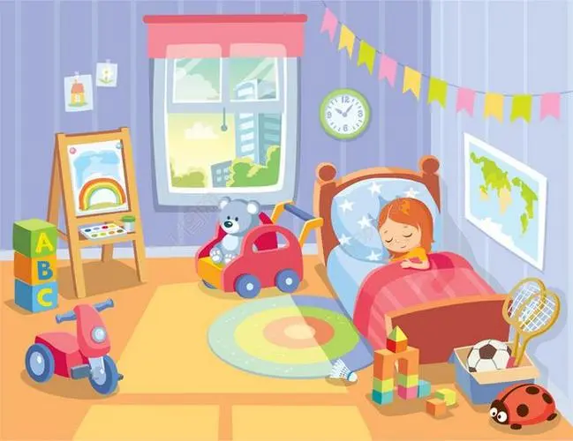
房间 fángjiān [room]
zhè shì wǒ de fáng jiān 。
这是我的房间。
干净的房间。
gān jìng de fáng jiān 。

Slide 8
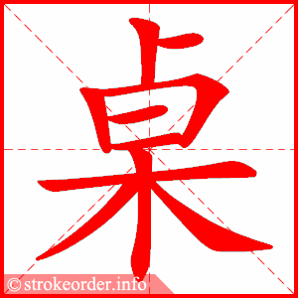
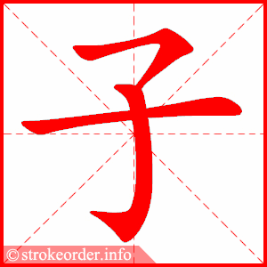
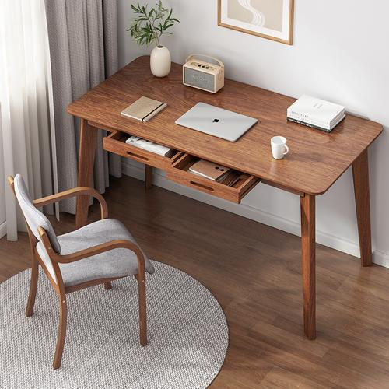
桌子 zhuō zi
〖table〗
例句：
桌子上有本字典。
我的桌子在左边。
zhuō zi shàng yǒu běn zì diǎn 。
There is a dictionary on the table.
wǒ de zhuō zi zài zuǒ bian 。
My desk is on the left.

Slide 9
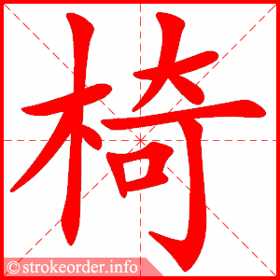
椅子 yǐ zi
〖chair〗
例句：
我的椅子在 桌子 旁边。
My chair is beside the table.
wǒ de yǐ zi zài zhuō zi páng biān 。

Slide 10
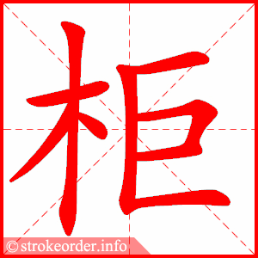
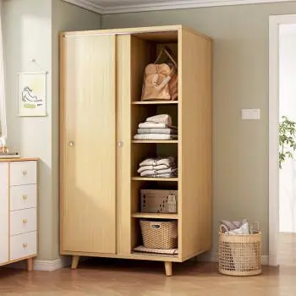
柜子 guì zi
〖 cabinet 〗
例句：
柜子里有我的衣服。
There are my clothes in the cabinet.
Closet 衣柜 衣服 Clothing 穿衣服 洗衣服
Bookshelf 书柜

Slide 11
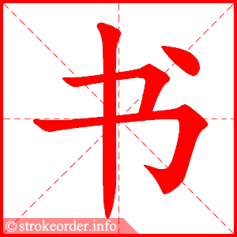
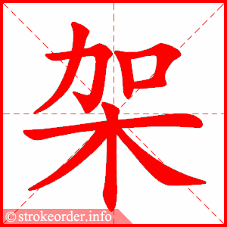
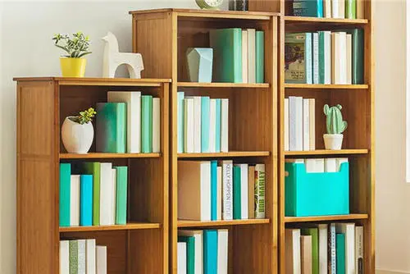
书架 shū jià
shū jià shàng yǒu hěn duō shū .
书架上有很多书.
我的房间里有一个书架。
There are many books on the shelf.
I have a bookshelf in my room
wǒ de fáng jiān lǐ yǒu yí ɡè shū jià

Slide 12
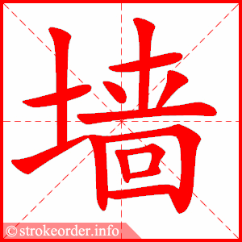
墙 qiáng [wall]
例句：
钟挂在墙上。 Clocks hang on the wall.
墙上 挂着 的 是我们的全家福。
The thing hanging on the wall is our family photo.
zhōnɡ guà zài qiáng shàng
qiáng shàng guà zhe de shì wǒ men de quán jiā fú

Slide 13
quantifier 个
1. person: 一个人 a person，一个女孩 a girl
一个/位司机 a driver，一位老师 a teacher
2. fruit: 个 一个苹果 an apple 一个香蕉 a banana
3. food:个，顿，份，道
一个鸡蛋 an egg 一个包子 a baozi
一顿早饭 a breakfest =一份早餐
一道菜 a dish

Slide 14
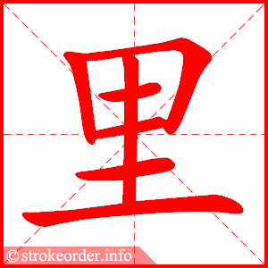
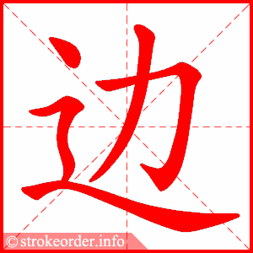
里 n.
inside
lǐ
“里”不能单独使用，要在前面加一个名词
“里”cannot be used alone, a noun must be added in front of it.
例：房间里，教室里，学校里
里边lǐ biān=里面 lǐ miàn inside
我在教室里面/里边。Wǒ zài jiàoshì lǐmiàn.
I am in the classroom.

Slide 15
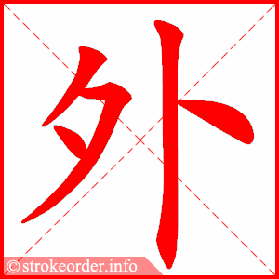
外 n. wài
outside
“外”不能单独使用，要在前面加一个名词
“外”cannot be used alone, a noun must be added in front of it.
例：房间外，教室外，校外
外边 wài biān = 外面 wài miàn outside
xiǎo mínɡ zhàn zài jiào shì wài bian 。
小明站在教室外边/外面。
山本在外边玩儿/外面。
Xiao Ming is standing outside the classroom.
Yamamoto was playing outside.
shān běn zài wài bian wán ér 。

Slide 16
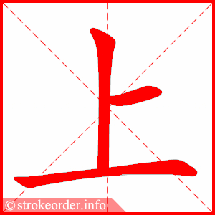
上(边) shàng biān
（1）[upside]上侧或上部
书架上有很多书。
桌子上，椅子上，桌子上
（2）物体的表面
老师往黑板上写字。
把汉字写在本子上。
《红楼梦．第八七回》：「黛玉手中自拿著两方旧帕，上边写著字迹，在那里对著滴泪。」

Slide 17
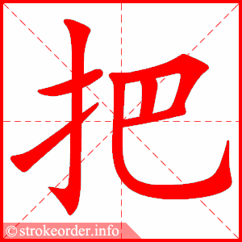
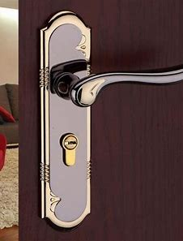
把 bǎ
【把手】handle; grip
【把柄】bǎ bǐng〖handle〗
Metaphor refers to blackmail or to negotiate credentials (such as a pretext or opportunity)
例句：他抓住了我的把柄。tā zhuā zhù le wǒ de bǎ bǐng
【量词】多用于有把手的器具或物品。
Mostly used for items with handles.
例：一把椅子、一把伞、一把刀子；叉子、勺子、茶壶、剑、 手枪、钥匙、牙刷、梳子、扇子、剪子。

Slide 18
生词
房间 room
桌子 desk
椅子 chair
书架 bookshelf
柜子 cabinet
墙 wall
把 measure word
Nouns of Locality
里 inside
外 outside
上 upside
左 left
右 right

Slide 19
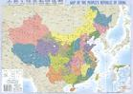





课文 Texts（一）
⑤
①
④
③
②

Slide 20
课文： 这是山本的房间。房间里有一张床、一张桌子、一把椅子、一个书架和一个柜子。This is Yamamoto's room. There is a bed, a table, a chair, a bookshelf and a cabinet in the room.
墙上有一张中国地图。桌子上有一本书、一个本子和一支笔。There is a map of China on the wall. There is a book, a notebook and a pen on the table.

Slide 21
课文：这是山本的房间。房间里有一张床、一张桌子、一把椅子、一个书架和一个柜子。墙上有一张中国地图。桌子上有一本书、一个本子和一支笔。

Slide 22
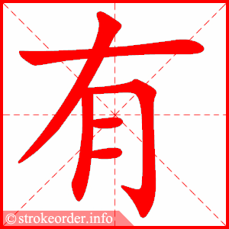
语言点 Language Points ——
1. “有“字句(1) （owner+有+sth)
(1) to express possession in a sentence
e.g. 我有词典。我有地图
(2) Its negative form is 没有 instead of 不有.
e.g. 我没有地图？
我不有地图？×
(3) In its negative form, no numeral-classifier compound can be used before the object.
e.g. 我没有词典？
我没有一本词典？×

Slide 23
1. “有“字句(2)
The 有-sentence can be used to indicate existence
Place/Direction NP 方位短语 | 有 | Person/Thing Existing 存在的事物
房间里 | 有 | 一张桌子。
墙 上 | 有 | 一张中国地图。
桌子上 | 有 | 书和笔。

Slide 24
语言点 Language Points
1. “有“字句(2)
否定形式“没有”，此时物品前没有数量定语。
The negative form of 有 is 没有. In such a case, no numeral-classifier can be used before the person or thing. e.g.
桌子上没有书。√
桌子上没有一本书。 ×

Slide 25
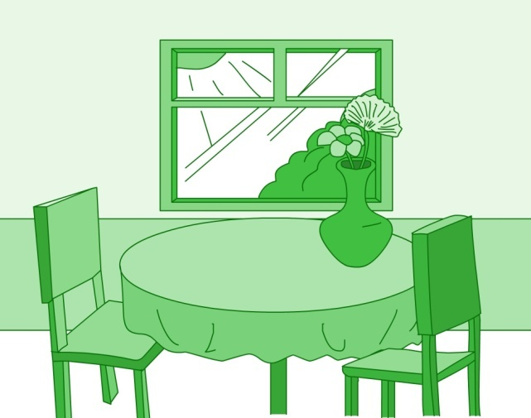
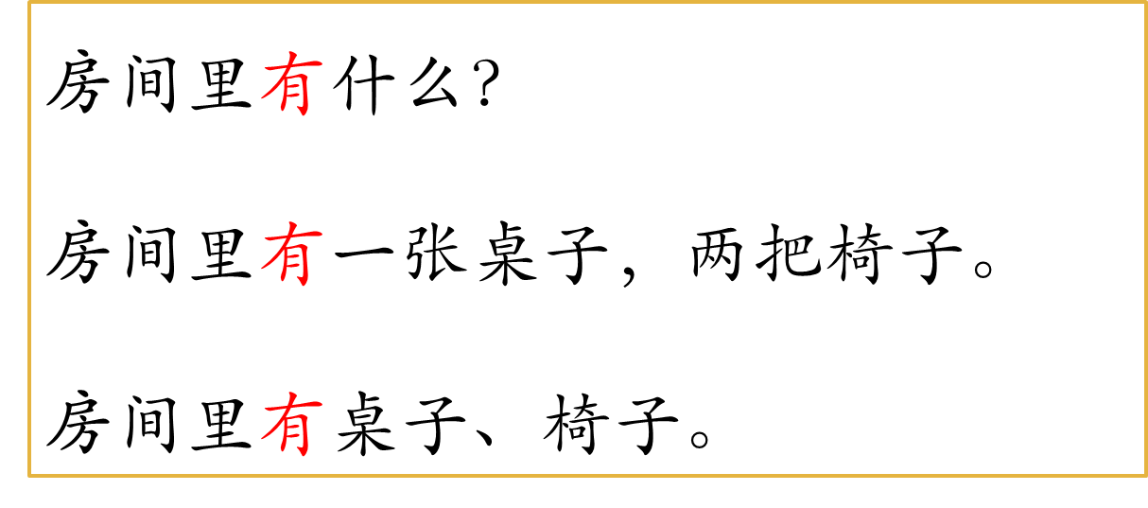
桌子上没有书。

Slide 26
练习 liànxí
房间；柜子
房间；床
桌子上；笔
书架上；词典
墙上；地图
学校里边；书店
宿舍楼旁边；银行
2. Dialogue
A： 有 吗？
B： 。

Slide 27
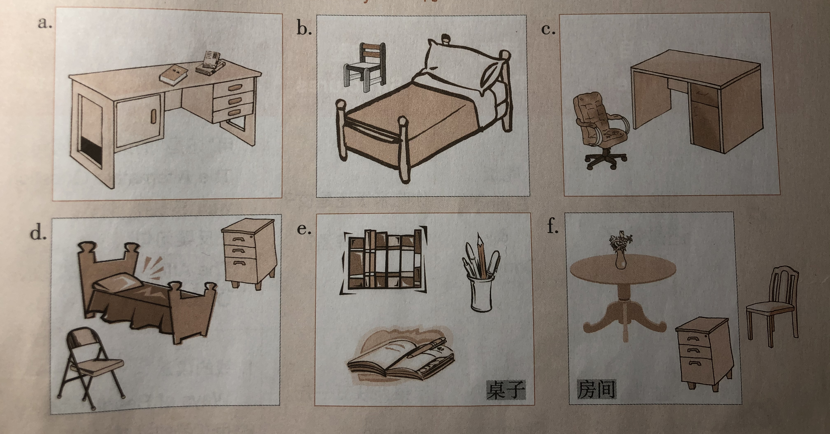
练习 liànxí
3. Look and say
...有...

Slide 28
Pictophonetic Characters
02

Slide 29
Pictophonetic characters 形声字
A significant amount of characters are composed of a pictographic element indicating meaning of the character, and a phonetic one indicating pronunciation. This kind of characters are called pictophonetic characters.
Both the pictophonetic element and phonetic element can be called radicals.
妈
们

Slide 30
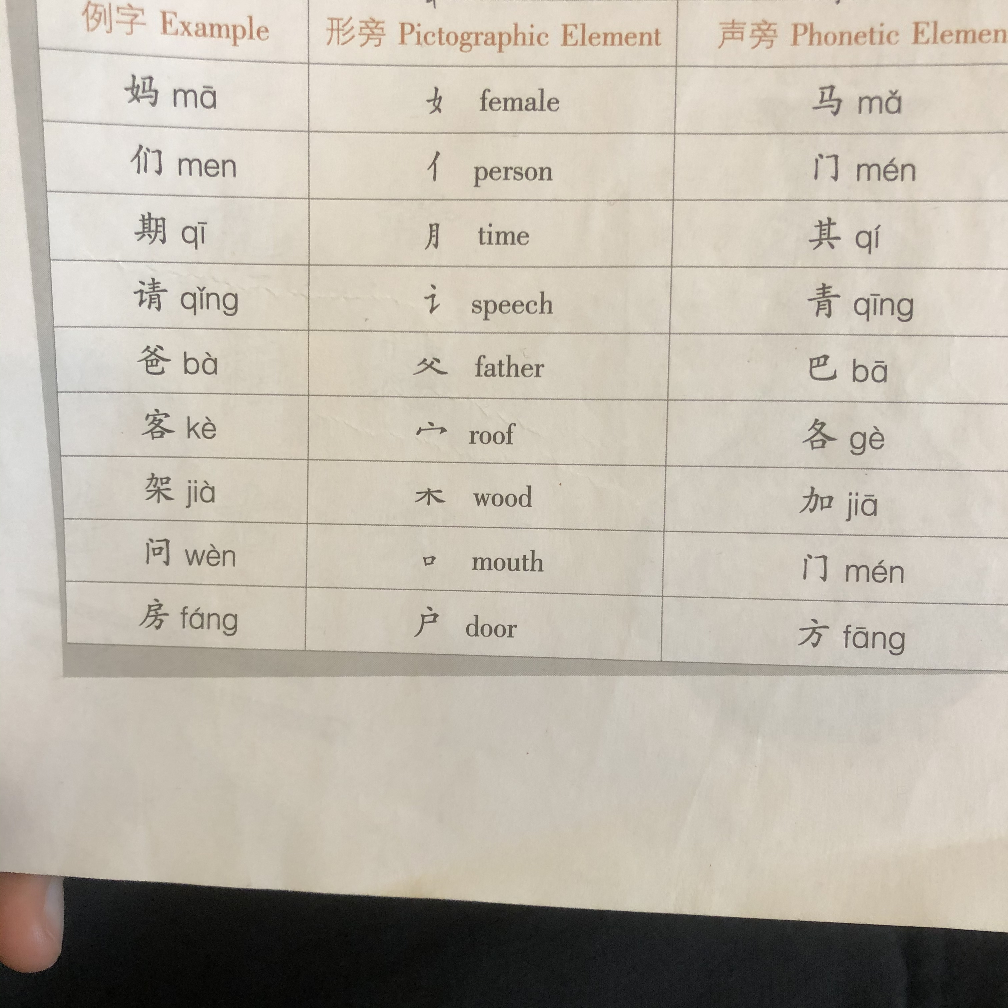
Phonetophonetic characters 形声字
A significant amount of characters are composed of a pictographic element indicating meaning of the character, and a phonetic one indicating pronunciation. This kind of characters are called pictophonetic characters.
Both the pictophonetic element and phonetic element can be called radicals.

Slide 31
New radicals
03

Slide 32
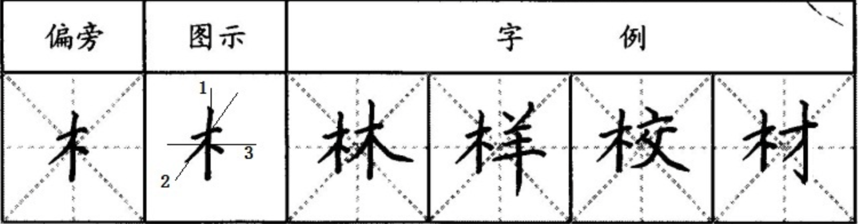
related to“tree”
楼：building
校：school
桌：table
架：shelf

Slide 33
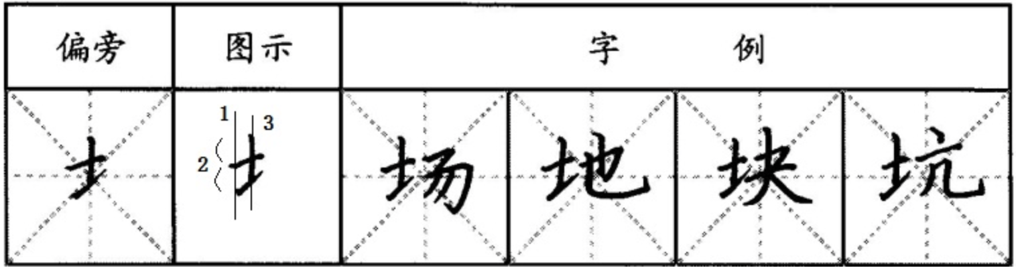
related to“earth”
地：ground
墙：wall

Slide 34
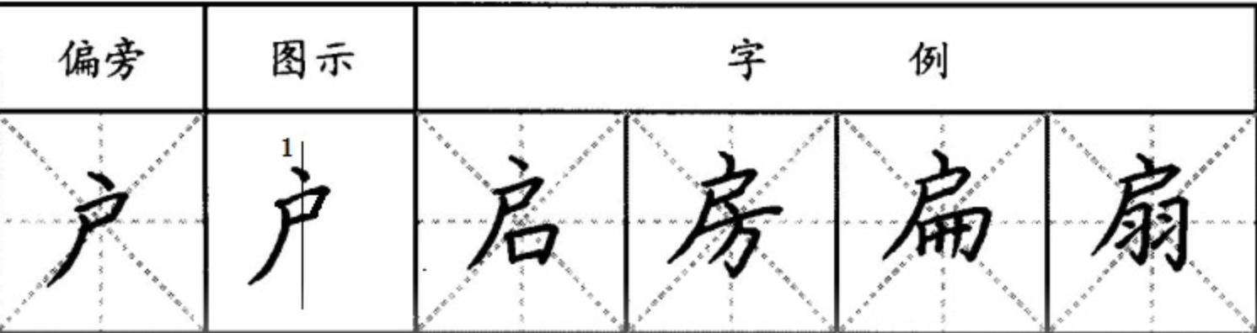
related to“door”
房：house

Slide 35
Language points and text（2））
04

Slide 36
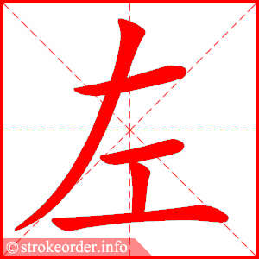
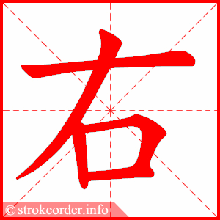
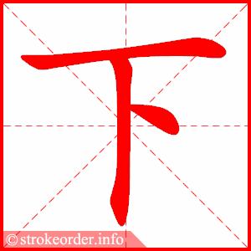
Shàng；Xià；Zuǒ；Yòu

Slide 37
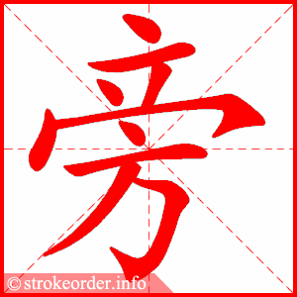
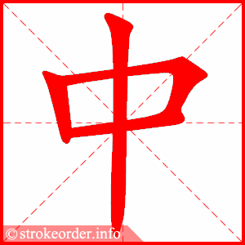
Pángbiān Zhōngjiān

Slide 38
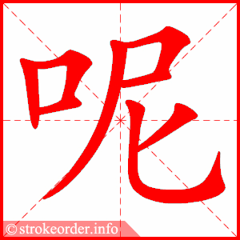

Slide 39
……呢？ne (a modal particle)
我的书呢？Wǒ de shū ne?
where is my book?
＝ 我的书在哪儿？Wǒ de shū zài nǎ'er

Slide 40
……呢？ne
我要去图书馆，你呢？
Wǒ yào qù túshū guǎn, nǐ ne?
I'm going to the library, how about you?
我不去图书馆。

Slide 41
生词
左边
右边
旁边
下边
中间

Slide 42
语言点 Language Points
2. Nouns of locality (1)
The nouns of locality we learn in this unit are:
 | 东 | 西 | 南 | 北 | 前 | 后
X边 | 东边 | 西边 | 南边 | 北边 | 前边 | 后边
1）The nouns of locality are used as the objects, e.g.,
银行在东边。
宿舍楼都在北边

Slide 43
语言点 Language Points
2. Nouns of locality (1)
The nouns of locality we learn in this unit are:
 | 东 | 西 | 南 | 北 | 前 | 后
X边 | 东边 | 西边 | 南边 | 北边 | 前边 | 后边
2）The nouns of locality are used as the headword.
的 usually is not used in this case, e.g.,
书店东边
2号楼前边

Slide 44
语言点 Language Points
2. Nouns of locality (1)
The nouns of locality we learn in this unit are:
 | 东 | 西 | 南 | 北 | 前 | 后
X边 | 东边 | 西边 | 南边 | 北边 | 前边 | 后边
3）The nouns of locality are used as the attributive.
In such a case, the following 的 is optional, e.g.,
东边的那座楼；东边那座楼
前边的那个人；前边那个人

Slide 45
语言点 Language Points
2. Nouns of locality (2)
The nouns of locality we learn in this unit are:
 | 左 | 右 | 上 | 下 | 里 | 外
X边 | 左边 | 右边 | 上边 | 下边 | 里边 | 外边
1）The nouns of locality are used as the subject, e.g.,
外边有一把椅子。
右边有一张床。

Slide 46


语言点 Language Points
2. Nouns of locality (2)
The nouns of locality we learn in this unit are:
 | 左 | 右 | 上 | 下 | 里 | 外
X边 | 左边 | 右边 | 上边 | 下边 | 里边 | 外边
2）在 cannot be used before the nouns of locality or locality phrases which function as the subject, e.g.,
外边有一把椅子。
在外边有一把椅子。
房间里有一张桌子。
在房间里有一张桌子。

Slide 47
语言点 Language Points
2. Nouns of locality (2)
The nouns of locality we learn in this unit are:
 | 左 | 右 | 上 | 下 | 里 | 外
X边 | 左边 | 右边 | 上边 | 下边 | 里边 | 外边
3）The usage of 里边 and 上边：
里 or 上 is often used when it functions as the headword preceded by a noun, e.g.,
房间里；桌子上；墙上

Slide 48
语言点 Language Points
2. Nouns of locality (2)
The nouns of locality we learn in this unit are:
 | 左 | 右 | 上 | 下 | 里 | 外
X边 | 左边 | 右边 | 上边 | 下边 | 里边 | 外边
3）The usage of 里边 and 上边：
里 can be used after a noun indicating a common place, but it cannot be put after the name of a country or a place, e.g.,
房间里
中国里
北京里

Slide 49
这是我和大卫的房间。房间里有床、桌子、椅子、书架和柜子。我的床在左边，大卫的床在右边。我们的桌子在床旁边。我的桌子上有书、本子和笔。大卫的桌子上没有书。大卫的书呢？都在书架上。汉语书在上边，英语书在下边，词典在中间。

Slide 50
This is the room of David and me. There are beds, tables, chairs, bookshelves and cabinets in the room. My bed is on the left and David's bed is on the right. Our table is beside the bed. I have books, exercise books and pens on my desk. There are no books on David's table. Where are David's books? They are on the shelf. The Chinese book is on the top, the English book at the bottom, and the dictionary is in the middle.

Slide 51
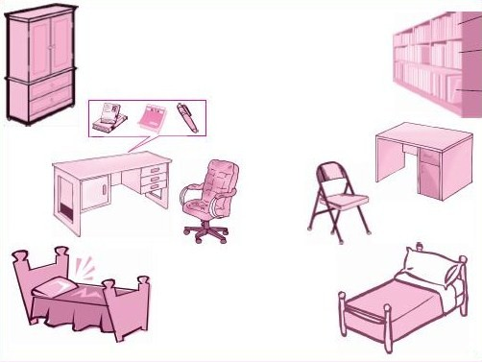


课文 Texts（二）
汉语书
词典
英语书

